Slide 1

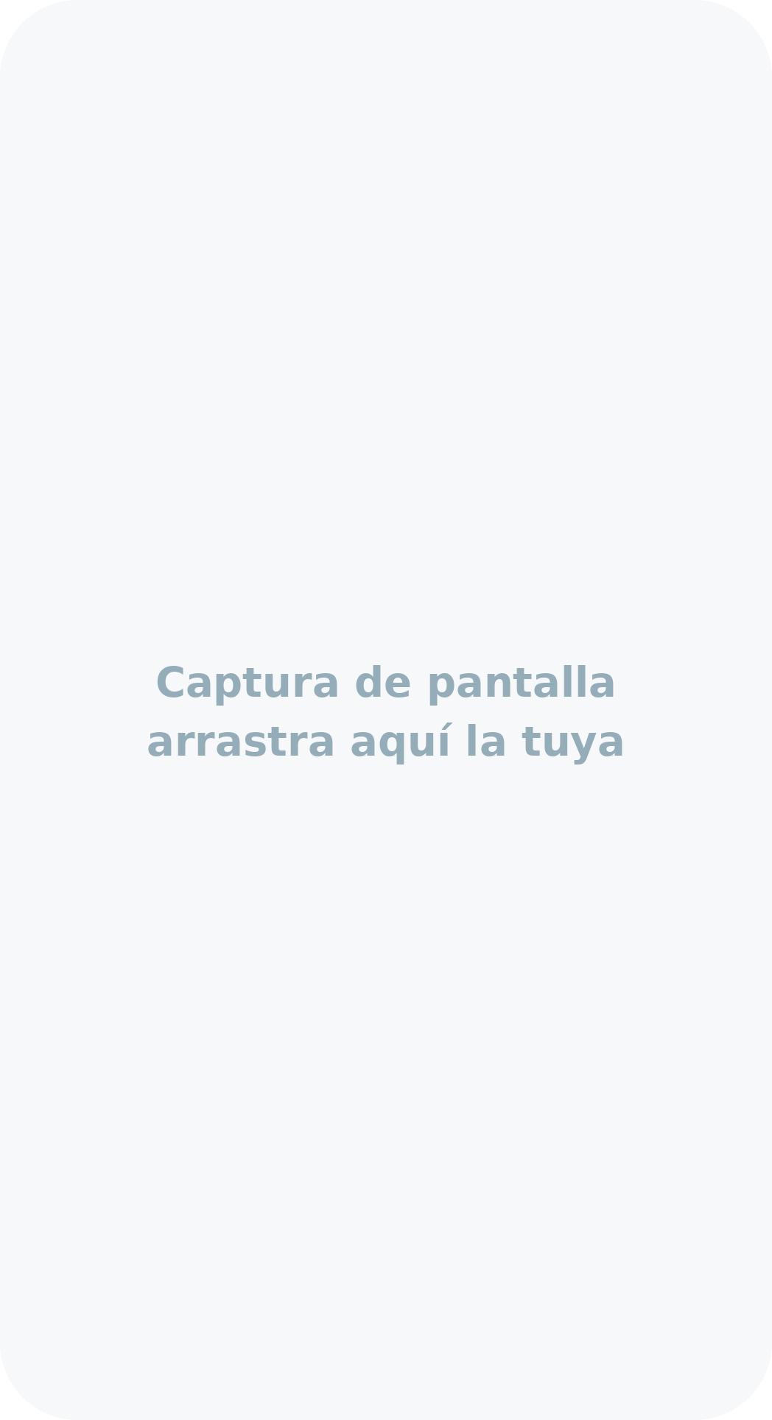



P
PokeDoc
La comunidad española de Pokémon TCG
Pasa para verlo →
Reto del día
Con racha y liga
Torneos
Online y gratis
Guías y cursos
Escritos por la comunidad

Slide 2


Aprender
P
pokedoc.es
Aprende y enseña
Guías de jugar o de coleccionar, y su curso para ponerlas a prueba.
Medallas
Oro, plata y bronce por curso

Slide 3


Mi colección
P
pokedoc.es
Tu colección, con su precio
Todas tus cartas, lo que valen y cuánto te falta de cada expansión.
23 % completada
30th Celebration · 44 de 191

Slide 4


Precios y cambios
P
pokedoc.es
Cada carta, al céntimo
Cardmarket por idioma, gradeadas y un mercado para cambiar.
69,89 €
Charizard · mínimo en español

Slide 5



Jugar
P
pokedoc.es
Torneos y ligas online
Suizo, top cut y ligas. Y constructor, laboratorio y repeticiones.
24 inscritos
Liga FDN · 10 jornadas
Constructor y laboratorio
Monta tu mazo y pruébalo

Slide 6


Comunidad
P
pokedoc.es
Un foro en español. Y todo, gratis.
Dudas, mazos, noticias y quedadas, sin anuncios.
Sin anuncios
Gratis, para siempre

Slide 7
P
Gratis y sin anuncios
Instálala como app en el móvil. Funciona sin conexión. Hecha en España por gente que colecciona y juega.
P
pokedoc.es
@pokedoc_es en Instagram y X
Síguenos y cuéntanos qué te falta.
Cada aportación cuenta: ko-fi.com/pokedoc

